Slide 1

Capacitación “Sistema de evaluación de gerencia pública”
La Secretaria General y el Grupo de Gestión Humana extienden un saludo de bienvenida a este proceso de capacitación y agradecemos tener en cuenta las siguientes reglas:
Una vez ingrese registrarse en el acta de asistencia cuya dirección se encuentra en el chat de la reunión.
Mantener el micrófono cerrado y abrirlo únicamente cuando tenga el uso de la palabra.
En el espacio habilitado para preguntas solicitan el uso de la palabra utilizando el icono de levantar la mano, o cuando tengan problemas de audio escriben la pregunta a través del chat de la reunión.
Iniciamos a las 8:00 a.m.
Notes:
Dar la bienvenida y anunciar que hoy lunes 27 de abril de 2020 se desarrolla la versión número 6 del Consejo Nacional de Economía Naranja, que se desarrollará de manera virtual
Agradecer la participación de los Ministros y sus delegados a la presente sesión
Anunciar que para efectos de transcripción de las actas y para hacer adecuado seguimiento a los compromisos, la sesión será grabada a través de la plataforma de TEAMS en la que se desarrollará la reunión
Palabras de la Ministra:
Llamado de atención sobre la importancia del uso del Sello Crea y un mensaje unificado alrededor de la Economía Naranja
Anunciar que se expidió el Decreto 474 y que está muy adelantado el del Art. 180 del PND

Slide 2
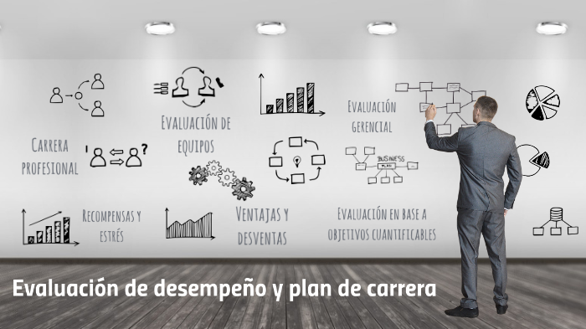

Nombre del Plan (xx)
GESTIÓN DEL RENDIMIENTO - GERENCIA PÚBLICA

Slide 3
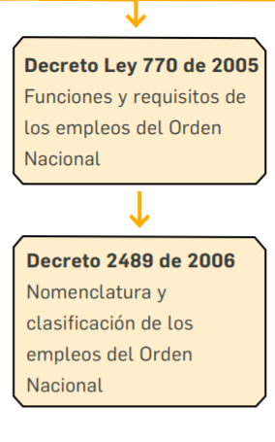
Gerencia Pública
Contexto legal
Ley 909 de 2004
Por la cual se expiden normas que regulan el empleo público, la carrera administrativa, gerencia pública y se dictan otras disposiciones
Título VIII
Principios de gerencia pública en la Administración
2
Decreto 1083 de 2015
Decreto único reglamentario del sector de la función pública
Titulo IV
Competencias
Título XIII
Gerencia pública

Slide 4



Gerencia Pública
Instrumentos DAFP
Marzo 2020
Enero de 2017
Ministerio de Cultura
Resolución 419 de 2017

Slide 5
Gerencia Pública
Definición
Acciones estratégicas
Coordinan la óptima ejecución de las metas
El artículo 47 de la Ley 909 de 2004 establece que los empleos de naturaleza gerencial son los que conllevan un ejercicio de responsabilidad directiva en la administración pública de la Rama Ejecutiva del orden nacional y territorial.
Altas capacidades técnicas y gerenciales

Slide 6
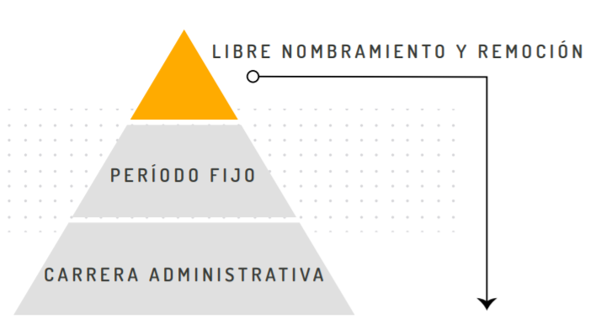
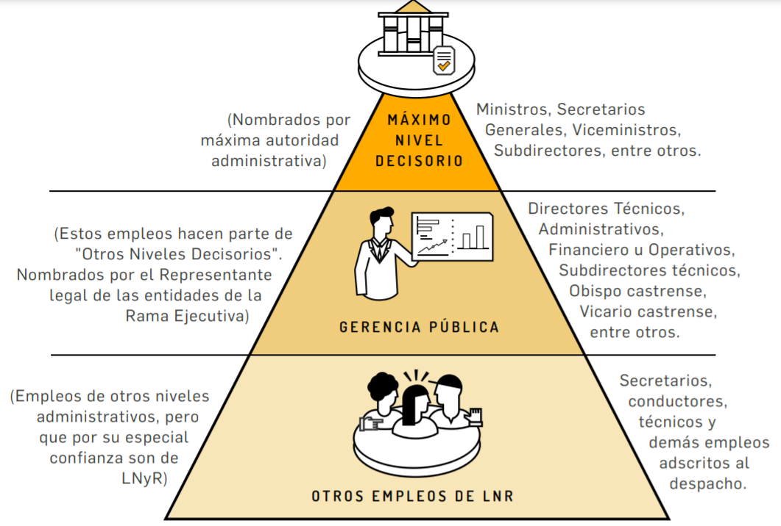
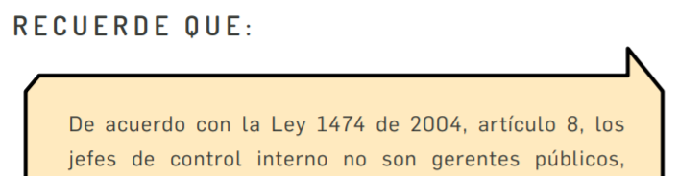
Gerencia Pública
Empleos que lo conforman
Fuente: Guía para la gestión de los empleos de naturaleza gerencial 2020 - DAFP

Slide 7
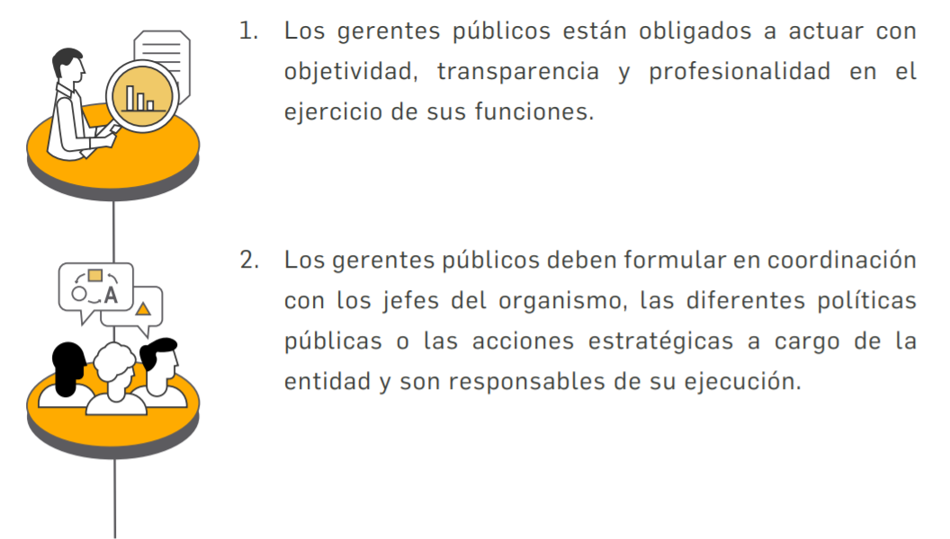
Principios que rigen la Gerencia Pública

Slide 8
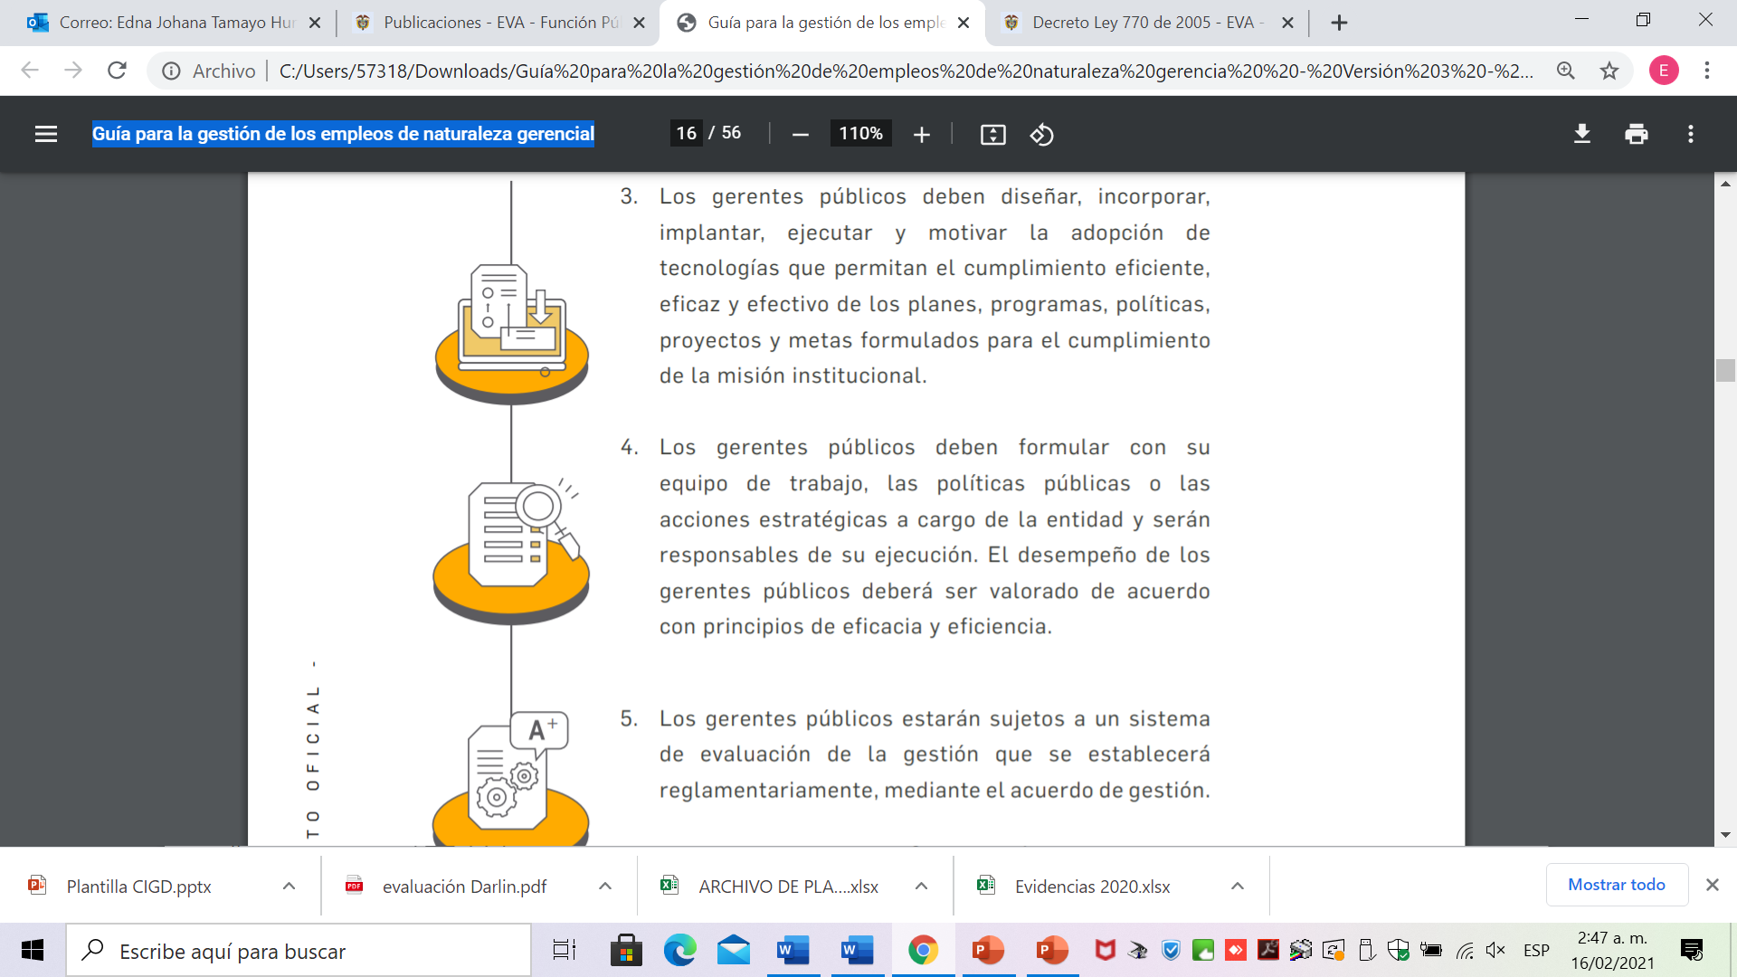
Principios que rigen la Gerencia Pública

Slide 9
Gestión del rendimiento
Definición
La gestión del rendimiento es un componente que permite identificar y evaluar las fortalezas o aspectos por mejorar del gerente público, con el fin de incentivar la gestión eficiente y avanzar en las falencias identificadas.

Slide 10
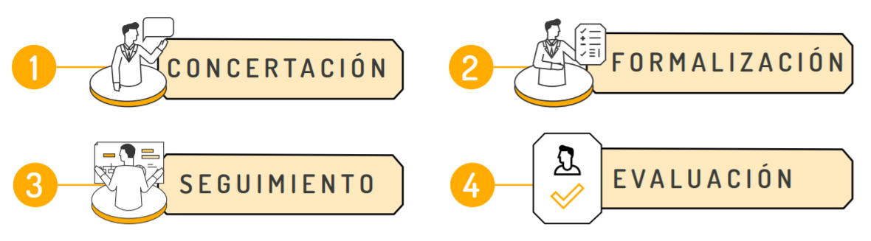
Acuerdo de gestión
Instrumento en el cual se pactan, controlan y evalúan los compromisos entre el gerente y su superior jerárquico de acuerdo con el PND, el Plan Estratégico Sectorial, el Plan Estratégico Institucional y el Plan de Acción Anual.
Fases del Acuerdo de Gestión

Slide 11

1
Fase de concertación
1
Concertación
  Gestión del Rendimiento
Se establecen compromisos gerenciales
Asegurar el diálogo
Compromisos con pesos ponderados de no más de 40%, no menos de 10%
Compromisos gerenciales mínimo 3 y máximo 5
Plazo no mayor a 28 de febrero.
Plazo no mayor
a 4 meses.
Socialización
de los compromisos
Compromisos claros, medibles, demostrables y concretos
Vigencia anual
Articulación con los Colaboradores de los equipos de trabajo

Slide 12
2
Fase de formalización
Simultanea la etapa de concertación y formalización
Siempre por escrito y firmado
Plazo no mayor a 4 meses.
Plazo no mayor a 28 de febrero.

Slide 13
3
Fase de Seguimiento y retroalimentación
Relación con el desarrollo de las competencias
La etapa debe coincidir con los períodos del seguimiento institucional
Se registra la evidencia del seguimiento
Seguimiento semestral
Frente a los resultados

Slide 14
4
Fase de evaluación
Compromisos gerenciales | Valoración de competencias comunes y directivas
80% | 20%
La sumatoria será el resultado final
100%
60% Superior
20% Par
20% Subalternos
Seguimiento primer semestre
Es aquel que interactúa de manera directa con la actividad misional del área del gerente público evaluado.
Seguimiento segundo semestre
Aquellos servidores públicos de las plantas permanentes y temporales.
Rangos: Desempeño sobresaliente: de 101% a 105% Desempeño satisfactorio: de 90% a 100% Desempeño suficiente: de 76% a 89%
5% factor adicional: cumplimiento de más de lo esperado. No hace parte del cálculo para el reconocimiento de la prima técnica.
Calificación = O inferior al 75%: se establecerá un plan de mejoramiento por un período no mayor a 6 meses. Calificación = O inferior al 50%: será potestad del superior jerárquico su permanencia.

Slide 15
4
Fase de evaluación
Competencias Comportamentales
1
Visión estratégica
2
Liderazgo efectivo
3
Planeación
4
Toma de decisiones

Slide 16
4
Fase de evaluación
Competencias Comportamentales
5
Gestión del desarrollo de las personas
6
Pensamiento sistémico
7
7
Resolución de conflictos
8
El superior jerárquico es el responsable de concertar, firmar, hacer seguimiento y evaluar los acuerdos de gestión según lo establecido en el artículo 2.2.13.1.11 del Decreto 1083 de 2015.

Slide 17
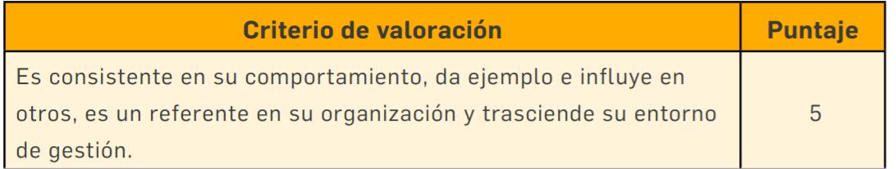
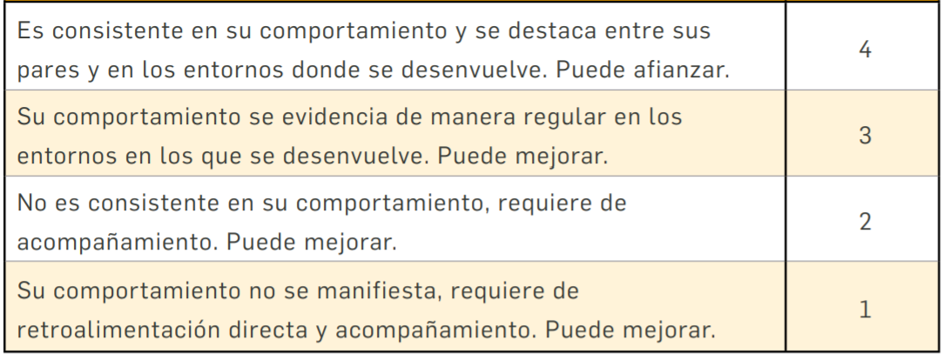
4
Fase de evaluación
Competencias Comportamentales

Slide 18

4
Fase de evaluación
4
Jefe Inmediato y Grupo de Gestión Humana
Firma y archivo de los acuerdos de gestión
Marzo 5
Grupo de Gestión Humana
Entrega evaluaciones al superior
Marzo 1 al 3
Oficina Asesora de Planeación
3
Gerente Público
2
Acuerdo de gestión
Febrero 22 al 26
Grupo de Gestión Humana
1
Evaluación pares y subalternos
Febrero 22 al 26

Slide 19
Preguntas frecuentes
¿Cuál es la fecha máxima para concertar y formalizar el acuerdo de gestión?
¿Concertar los factores adicionales es obligatorio?
¿Cuál es la vigencia de un acuerdo de gestión?
¿Aquél que esté en calidad de encargado en un empleo de gerencia pública también concertaría el acuerdo de gestión?
¿Quién debe evaluar el acuerdo de gestión?
¿Cada cuánto se hace seguimiento a los acuerdos de gestión?
¿La calificación insatisfactoria del acuerdo de gestión es causal del retiro de un gerente público?
¿Es posible concertar más de cinco (5) compromisos laborales?

Slide 20

Espacio de Preguntas

